Slide 1


Тема: Проектирование баз данных службы доставки
Выполнил: А.Б.Пурбуев
Преподаватель: А.А.Антонюк

Slide 2


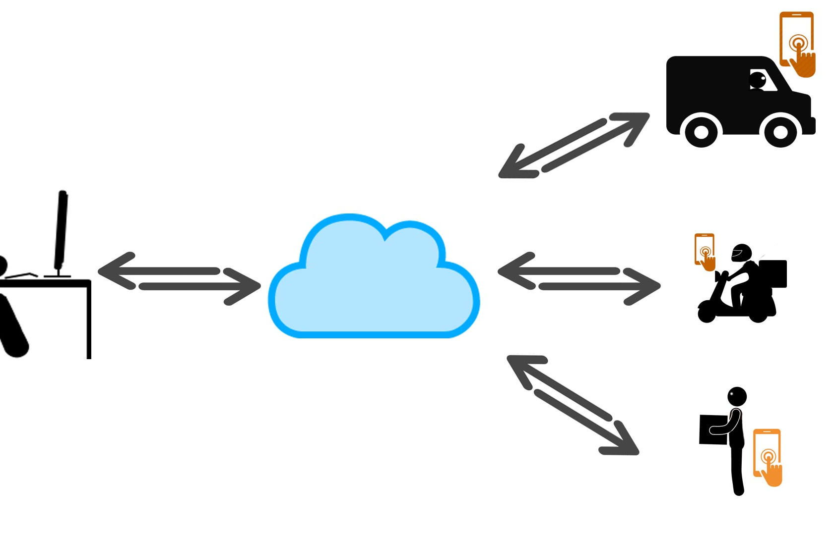
Введение
Цель проекта — разработка базы данных, которая автоматизирует процесс оформления и доставки заказов.
База данных позволяет хранить сведения о клиентах, курьерах, заказах и товарах, ускоряя работу службы и уменьшая вероятность ошибок.

Slide 3


Актуальность проекта
Современные службы доставки ежедневно обрабатывают десятки заказов.
Ручной учёт данных затрудняет работу и может приводить к ошибкам.
Автоматизация через базу данных обеспечивает точность и удобство управления процессом доставки.

Slide 4
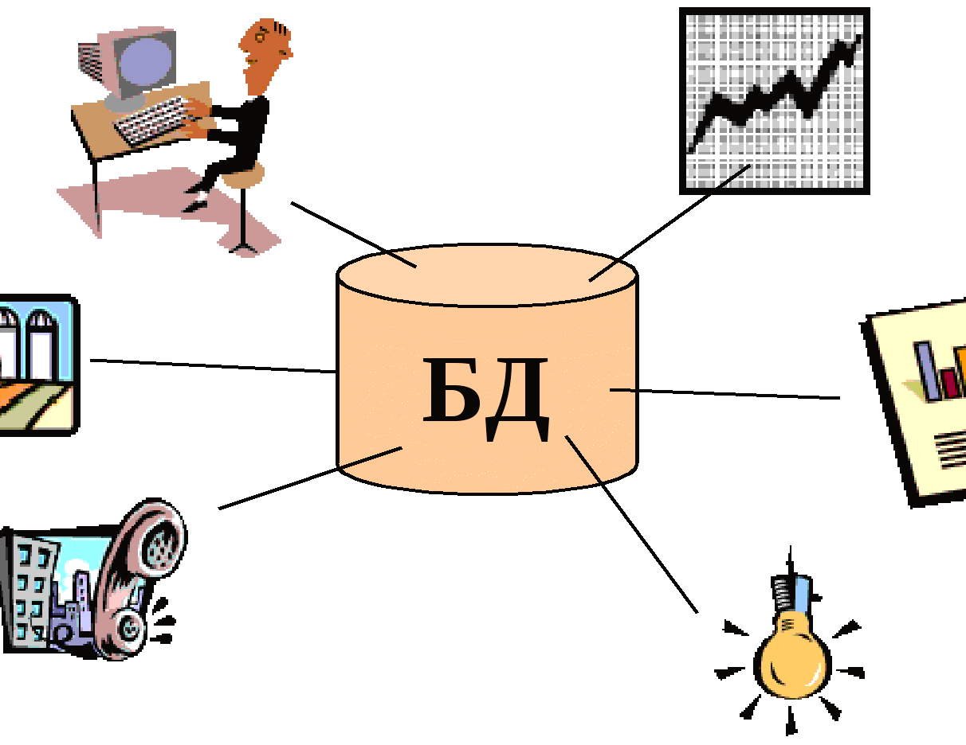


Цель и задача
Цель: создание базы данных для службы доставки.
Основные задачи:
определить сущности и их атрибуты;
- установить связи между таблицами;
- реализовать базу в MS Access;
- создать формы, и отчёты для работы пользователей.

Slide 5



Анализ предметной области
В системе участвуют:
- Клиенты (оформляют заказы),
- Курьеры (доставляют заказы)
-Заказы (содержат товары и - информацию о доставке),
-Транспорт и Товары.
Эти данные связаны между собой в единую структуру базы данных.

Slide 6
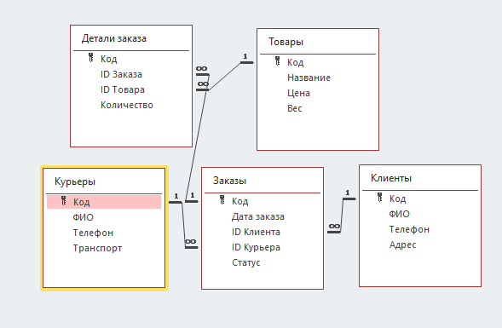

Структура базы данных
Основные таблицы:
- Клиенты — ФИО, телефон, адрес
- Курьеры — ФИО, телефон, транспорт
- Заказы — дата, статус, ID клиента, ID Курьера
Детали заказа — ID Заказа, ID Товара, Количество
- Товары — название, цена, вес
Связи: один ко многим и многие ко многим.

Slide 7



Реализация в MS Access
База данных создана в MS Access.
Созданы таблицы, настроены связи и формы.
Формы позволяют добавлять, редактировать и удалять записи через удобный интерфейс.
Созданы отчеты для удобства сдачи отчета и распечатки

Slide 8



Результат работы
Создана база данных, которая:
- хранит информацию обо всех заказах и клиентах;
- ускоряет оформление и обработку заказов;
- позволяет формировать отчёты и анализировать эффективность доставки.

Slide 9



Заключение
Проект показал, что использование базы данных делает работу службы доставки более удобной и автоматизированной.
Базу можно расширить: добавить учёт оплат, статистику и интеграцию с онлайн-заказами.
Работа достигла поставленных целей и показала практическую ценность.

